Slide 1

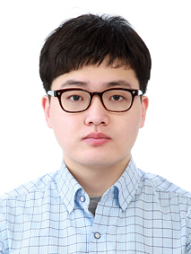

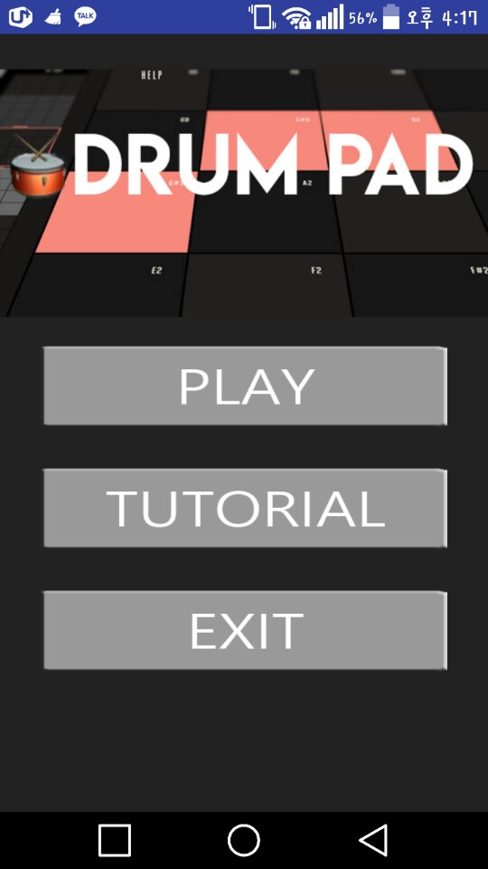
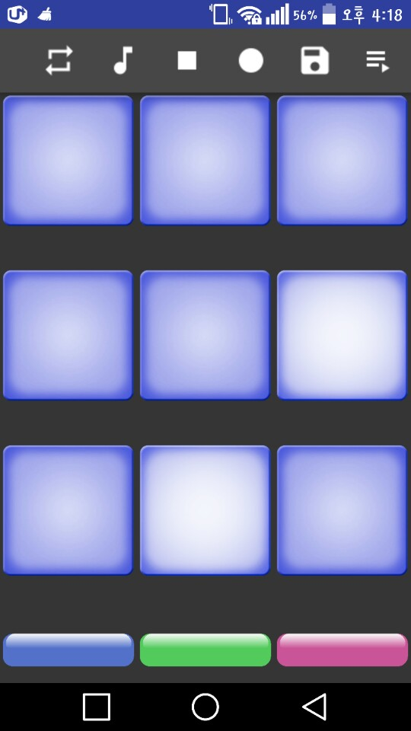
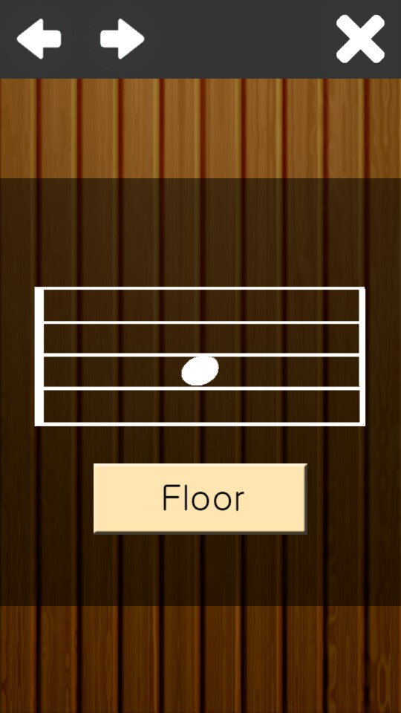
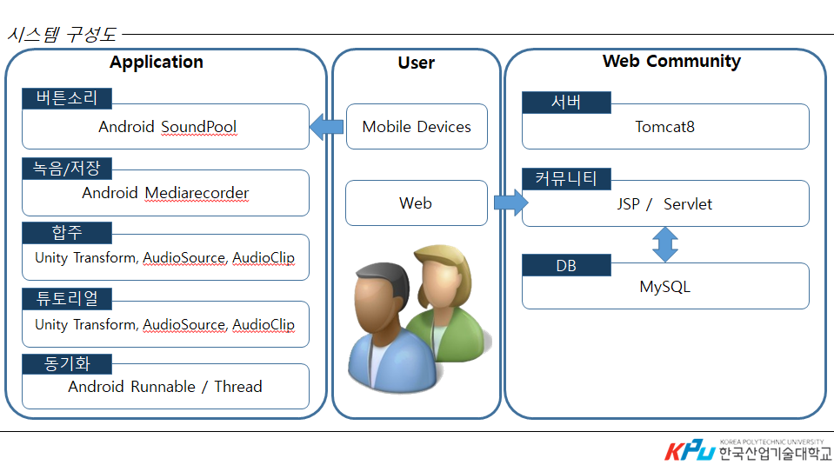
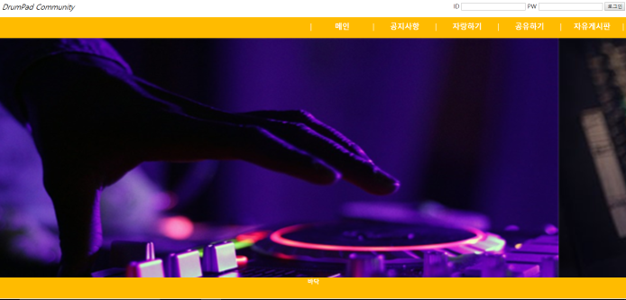
드럼 패드 App을 이용한 연주 시뮬레이션
Playing drum pad app
컴퓨터 공학과
지도교수 : 방영철 교수님
김무중
마현민
문의 : 010 - 2988 - 5752 010 - 6391 - 7631
개발배경
음악에서 랩, 힙합 장르의 점유율이 지속 증가에 따른 드럼 App 수요 증가
기존 드럼패드 어플리케이션의 경우 UI 및 튜토리얼의 난이도가 어려움
사용하기 쉬운 UI 및 튜토리얼을 제공하는 연주 시뮬레이션 app이 필요
개발목표 및 내용
진입장벽이 낮은 드럼패드 연주 시뮬레이션 App개발
단순 화면 조작 및 메뉴 GUI 구축
배경 사운드와 버튼 사운드 동기화 및 악기 사운드를 제공한 연주 시뮬레이션 기능 구현
실행 초기화면
패드 화면
튜토리얼 화면
기대효과 및 시장성
개발결과
초보자의 진입장벽 해소로 인한 App 사용 유저 유입
합주 및 연주 사운드 공유로 인한 사용자의 관심 증대
시스템 구성도
드럼 패드 App을 이용한 연주 시뮬레이션
홈페이지 화면

